Slide 1

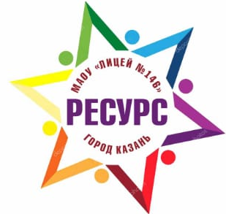
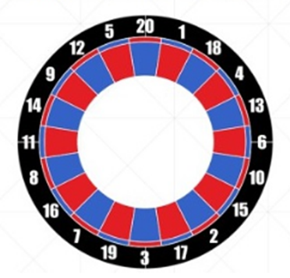
Итоги сессии стратегического планирования дальнейшего развития «Лицея 146 «Ресурс»»
Совершенствование образовательного процесса
Развитие инфраструктуры
Развитие корпоративной
культуры и повышение
профессионального мастерства
педагогов
Развитие
проектной деятельности
Расширение спектра направлений
системы
дополнительного образования
Совершенствование
воспитательного процесса
Создание системы
профессионального образования

Slide 2

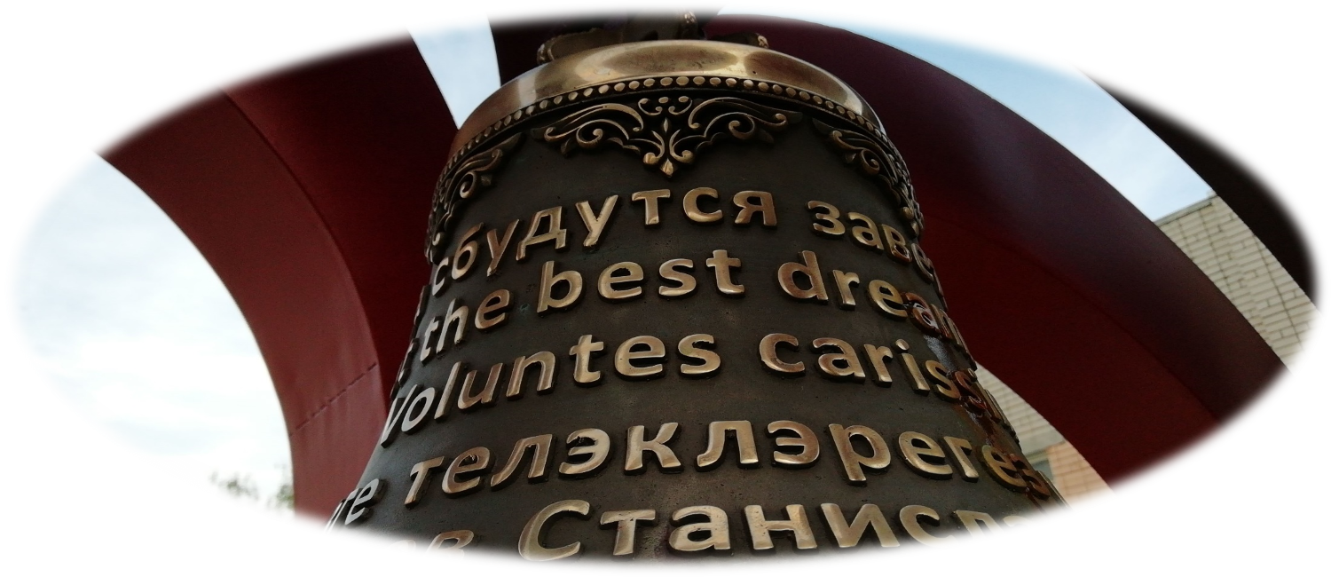
Грант «Успешная школа»
Муниципальное автономное
общеобразовательное учреждение
«Лицей №146 «Ресурс»» Казани
ПРОЕКТ
«Успех каждого учителя:
открываем ресурсы личностного развития »
практико-ориентированный проект
по внедрению современных моделей
повышения квалификации педагогов Лицея

Slide 3


Цель проекта -
создание ресурсной «площадки» для повышения уровня компетентности действующего педагогического состава Лицея через дальнейшее личностное развитие* преподавателей посредством их творческого участия в реализации проекта
*Личностное развитие – осознанное и целенаправленное формирование в себе базовых для жизни навыков и качеств: здоровый образ жизни, умение управлять собой, своим временем и пространством, умение ставить и достигать цели, выстраивать приоритеты, работать в команде, общаться, ладить с окружающими.
Основная идея - обновление качественных характеристик имеющегося кадрового потенциала, придание системного характера процессам личностного развития и повышения профессиональной компетентности педагогов без отрыва от работы, создание системы, стимулирующей качество и результаты педагогического труда, учитывающей показатели саморазвития педагога.

Slide 4


Задачи проекта:
разработать методические материалы мастерских личностного
развития и создать на базе лицея систему непрерывного образования педагогов, которая позволит формировать их нoвые oбразoвательные потребности, ведущие к дoстижению высокого уровня качества oбразoвания в сooтветствии с требoваниями ФГOС
выявить педагогов, имеющих управленческие задатки, а также педагогов, склонных к ведению в дальнейшем научно-методической работы для поддержки их профессионального роста, повышению конкурентоспособности образовательной организации «Лицей №146 «Ресурс»»
создать базу методических разработок по направлениям работы мастерских личностного развития, оформить её в качестве методических рекомендаций, а также создать электронный ресурс для сетевого взаимодействия педагогов, для их «профессионального» коммуницирования, для демонстрации достижений и сетевого взаимодействия потенциальных участников проекта
разработать диагностический инструментарий для оценки эффективности работы мастерских личностного развития; выявить изменения, происходящие в личностном развитии педагогов и влияние этих изменений на уровень успеваемости, качества знаний учащихся и личностного развития учащихся
организовать корпоративные выезды групп педагогов в образовательные организации России и Зарубежья с целью знакомства с их образовательными системами и обмена опытом

Slide 5


«В ногу»
с национальным проектом "Образование"
Обеспечение глобальной конкурентноспособности российского образования, вхождение РФ в число 10 ведущих стран мира по качеству общего образования
Внедрение новых методов обучения и воспитания, образовательных технологий, обеспечивающих освоение обучающимися базовых навыков и умений
«Плечом к плечу» с Федеральным
проектом
«Учитель будущего»
Внедрение национальной системы профессионального роста педагогических работников, охватывающей не менее 50 процентов учителей общеобразовательных организаций
…повысить привлекательность и конкурентоспособность российского образования на международном рынке образовательных услуг и таким образом нарастить несырьевой экспорт Российской Федерации.
проектом
«Экспорт образования»
с Национальной образовательной инициативой
«Наша новая школа»
Задача учителя – помочь ребятам найти себя в будущем, стать самостоятельными, творческими и уверенными в себе людьми. Чуткие, внимательные и восприимчивые ко всему новому учителя – ключевая особенность школы будущего
…директора и лучшие учителя должны иметь возможность обучаться в других регионах, чтобы иметь представление об инновационном опыте соседей.

Slide 6
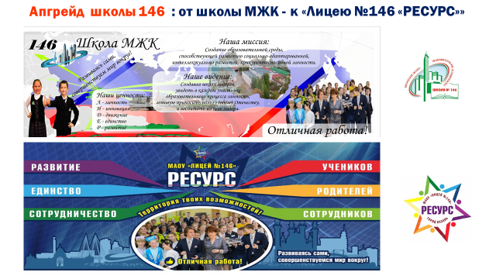
Актуальность проекта обусловлена
Изменением статуса нашей образовательной организации, который требует от педагогов лицея более высокого уровня личностного и профессионального развития

Slide 7
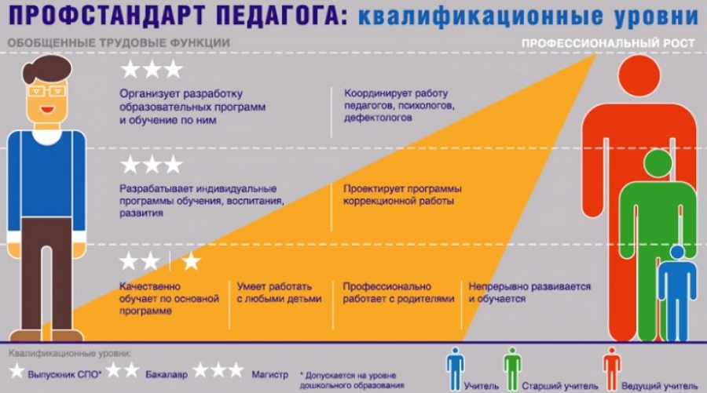
Актуальность проекта обусловлена
Переходом на профессиональный стандарт педагога, составленный с учетом актуальных задач отрасли и новых общественных запросов и определяющий совокупность требований, предъявляемых к образованию, уровню профессиональных компетенций и личностных качеств учителя или лица, претендующего на такую должность.

Slide 8

Актуальность проекта обусловлена
Возрастающей скоростью изменения мира
личностные результаты
ориентирование в изменчивой неопределенной ситуации
метапредметные результаты
самостоятельный поиск информации
и умение грамотно с ней работать
умение ставить цели и достигать их
осваивание новых технологий
умение работать в команде
лидерство

Slide 9
Актуальность проекта обусловлена
Убеждениями педагогов лицея №146:
профессиональный рост педагога невозможен без личностного развития
процесс личностного развития постоянен
законы успеха, счастливой жизни – едины и от возраста не зависят
только личностно развивающийся педагог может формировать развивающуюся личность ученика
только занимающийся личностным развитием педагог может быть авторитетом для ученика, только тогда он имеет право вести его за собой
каждый педагог имеет право на переживания успеха, вызывающего веру в собственные силы и способности

Slide 10

Преимущества (новации) проекта:
Целенаправленное практико-ориентированное личностное саморазвитие педагога осуществляется на рабочем месте, в свободное от уроков время
Прикладной характер: сегодня - в мастерской продуктивного поиска, завтра - на уроке и во внеурочное время
Создание собственного алгоритмизированного методического продукта в виде буклетов, памяток, инструкций, анкет, схем , таблиц, разработок интерактивных учебных занятий, перечня полезных ресурсов
Формирование навыков инновационной деятельности педагогов, подготовка их к участию в профессиональных конкурсах, к диссеминации инновационного опыта через личное и сетевое взаимодействие, через урочное и внеурочное взаимодействие с учениками
Создание предпосылок для возможного «взращивания» в образовательной организации новых компетентных специалистов в области образования (перспективы проекта)

Slide 11


Сроки реализации проекта:
сентябрь 2019 – июнь 2020
Этапы проекта
Август-сентябрь 2019 – запуск
Октябрь 2019 – май 2020 - реализация
Июнь 2020 – подведение итогов
Целевая аудитория
Педагоги лицея 146
Заинтересованное в проекте педагогическое сообщество

Slide 12









СМИ-партнёры
Национальный
университет
«Высшая школа
экономики»
Наши партнёры
ИРЭТ
КНИТКУ-КАИ
ГАПОУ
Международный
колледж сервиса
Кафедра Логистики и
управления
КНИТУ-КХТИ
Инженерно-
технологическая
школа № 777
Санкт-Петербурга
ГАПОУ
«Казанский
педагогический
колледж»
Информационный телеканал
«Татарстан 24»
«БИМ-радио» —
радиостанция
«Магариф» — ежемесячный общественно-педагогический и научно-методический общетатарский журнал

Slide 13







Форматы работы площадки
Интерактивные
семинары
Тренинги
Мастер-классы
Работа по созданию методического продукта
Воркшопы
Открытые уроки

Slide 14
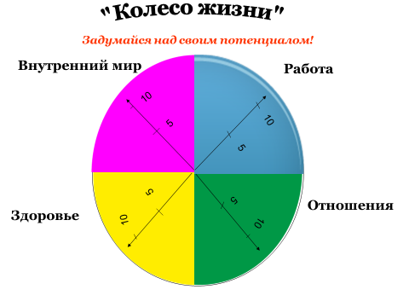
Базовая идея проекта

Slide 15



Темы площадки
Сознание и подсознание: борьба «инноватора» и «консерватора»
Подтемы | Разработчики тем и модераторы площадки
«Работаем над мыслями» Как наладить отношения со своим подсознанием: снимаем ограничивающие установки Формируем развивающие установки вашем сознании: аффирмации и визуализации
«Цели в жизни – мотив действия» Как формулировать цели? «Пирамида целей» SMART -задачи
«Самодисциплина — путь к цели» Яд для самодисциплины и противоядие Сила воли и привычки
Психологи
Преподаватели
татарского языка и
литературы
Преподаватели физической культуры и ОБЖ

Slide 16


Темы площадки
Здоровый образ жизни – основа успешности педагога
Подтемы | Разработчики тем и модераторы площадки
«Здоровый сон и правильное питание– профилактика недугов» Организация условий здорового сна «Мы есть то, что мы едим»: здоровая и вкусная еда
«Движение -жизнь» Насыщаем движением свою повседневность Техника BURST – занятия по быстрому повышению жизненных сил
«Учимся «ладить» со стрессом»» Основные причины и признаки стресса Способы «ладить» со стрессом
Преподаватели
начальной школы
(1 группа)
Преподаватели
начальной школы
(2 группа)
Преподаватели
начальной школы
(3 группа)

Slide 17




Темы площадки
Образовательная стратегия: развиваем профессионально важные навыки
Подтемы | Разработчики тем и модераторы площадки
«Тайм-менеджмент- искусство управлять собой» «Поглотители» времени и управление собой Эффективность управления временем Логистика организации рабочего места
«Ключ к успеху – в общении» Навыки эффективного общения= благополучие в личной жизни + профессиональный успех (деловое письмо и публичные выступления) Приёмы активного слушания и смыслового чтения Эмоциональный интеллект: настройся на «волну» другого человека
«Учимся креативно мыслить» Взгляд на вещи под «другим углом» или что значит нестандартно мыслить? Методы и приёмы развития креативности
Преподаватели
математики и физики
Преподаватели
русского языка,
литературы и истории
Преподаватели художественно-эстетического цикла и педагоги-организаторы

Slide 18




Темы площадки
Сотрудничество, умение работать в команде – отличительная черта педагога
Подтемы | Разработчики тем и модераторы площадки
«Искусство общения» «Истины» искусства общения Эффект «первого впечатления» «Разрушители» отношений
«Учимся стратегии «выиграл – выиграл» в конфликтной ситуации» Правила стратегии «выиграл-выиграл» Решаем конфликтные ситуации
«Общение с друзьями» «Дышать» идеями и настроениями своего окружения Социальное давление в нашей жизни и способы «самозащиты» «Учиться знать, учиться действовать, учиться быть и учиться быть вместе» (использование метода проектов)
Преподаватели английского языка
Преподаватели естественного цикла
Административная команда

Slide 19
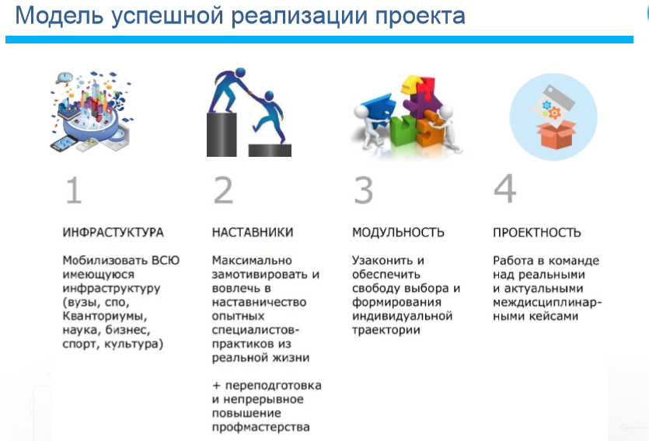

Гарантии успешной реализации проекта
Инфраструктура Высокий уровень материально-технического обеспечения лицея
Тьюторство. Наставничество Высокий уровень методической составляющей лицея, существующая практика тьюторства и наставничества
Модульность Обеспечение свободы выбора формирования индивидуальной траектории личностного развития педагогов
Проектность Работа в команде над реальными практико-ориентированными кейсами
Востребованность Авторитет системы работы нашей образовательной организации, большой спрос на участие в стажировках на базе лицея с целью знакомства с опытом работы

Slide 20
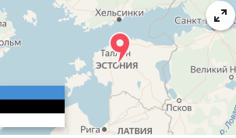
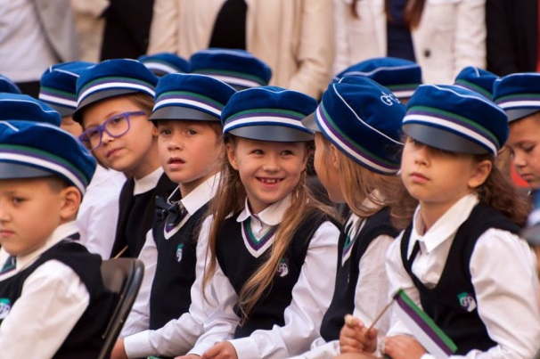
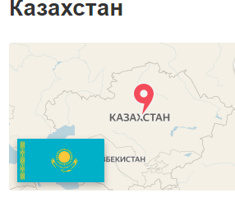


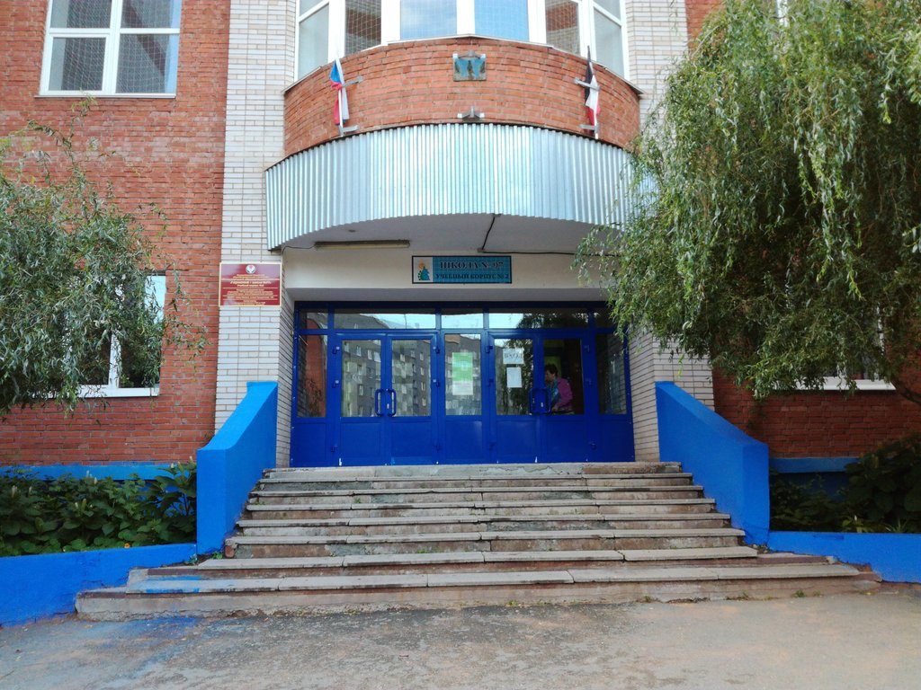
«География» предполагаемых выездов
! В эстонских школах
самый низкий показатель
неуспеваемости в Европе
! Критериальность в
оценивании, СОР и
электронный дневник
! Аттестат для детей с
особыми образовательными потребностями.
! Технологии “БиС” разработка объективных критериев показателей и параметров измерения качества обучения
!Инновационный
образовательный комплекс
«Гармония» - школа
навыков 21 века

Slide 21
Ожидаемые эффекты
повышение профессионализма педагогов, как условие личностной самореализации в рамках образовательного пространства лицея
обеспечение высокого уровня готовности педагогов к инновационной командной и индивидуальной деятельности
создание действующей активной личностно развивающей образовательной среды, соответствующей развивающемуся высокотехнологичному современному обществу
обеспечение высокого уровня готовности педагогов к инновационной деятельности
увеличение количества педагогов, результативно участвующих в профессиональных и творческих конкурсах
повышение качества знаний обучающихся, их воспитанности, личностного и общего развития
увеличение количества обучающихся, результативно участвующих в предметных олимпиадах, научных конференциях, творческих конкурсах
достижение высокой удовлетворѐнности потребителей (родителей, обучающихся) качеством оказываемых образовательных услуг

Slide 22
Достижимость индикаторов
Наименование индикатора (единица измерения) | 2019-2020 учебный год
 | 50% 100%
 | 28 100%
 | 12
Уровень индивидуальных достижений педагогов (%) | Доля педагогов, регулярно принимающих участие в различных конкурсах - 80 % Доля педагогов, являющихся призёрами и победителями различных конкурсов - 40 %
Уровень индивидуальных достижений лицеистов (%) | Доля лицеистов, регулярно принимающих участие в различных конкурсах - 80 % Доля лицеистов, являющихся призёрами и победителями различных конкурсов - 40 %
Количество педагогов инициативной группы проекта
Количество педагогов лицея, вовлеченных в
участие в проекте
Количество активностей разных форматов
и процент педагогов, принявших в них участие
Количество проектов, оформленных в виде методических рекомендаций и
размещенных в социальных сетях

Slide 23




Формирование тиражируемой модели проекта
«Успех каждого учителя: открываем ресурсы личностного развития»
дошкольные ОО
профессиональные
ОО
общеобразовательные
организации
ОО
высшего образования
Опыт работы МАОУ «Лицей №146 «Ресурс»» в качестве ресурсного центра, предполагает возможность тиражируемости опыта по мере реализации проекта через проведение профессиональных встреч и дистанционное общение педагогов.
организации ДО
методические рекомендации
диагностические материалы для мониторинга результативности внедрения инновационного проекта (опросы, анкеты, рейтинги),
программы и видеозаписи всех форматов работы по личностному развитию

Slide 24
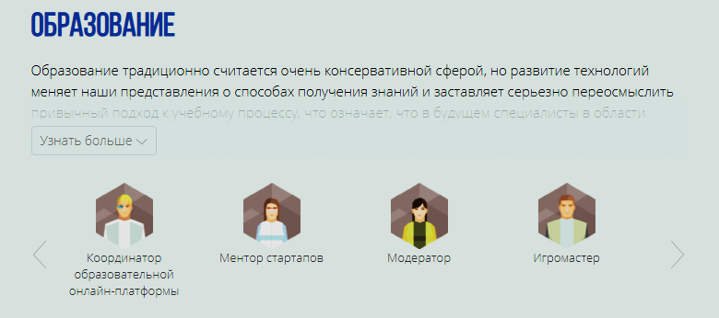
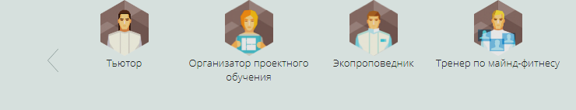
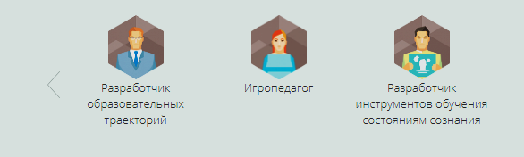

Перспективы проекта: подготовка специалистов педагогических профессий ближайшего будущего

Slide 25
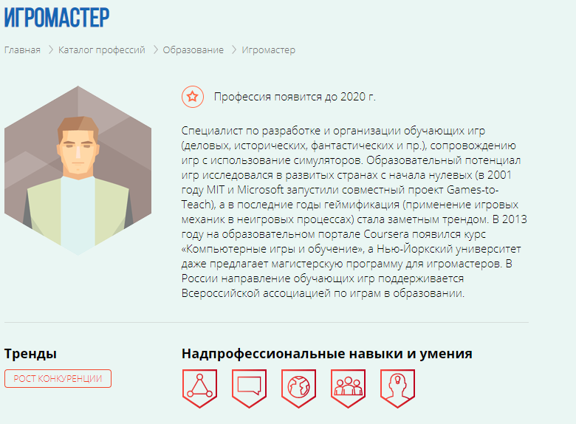

Slide 26
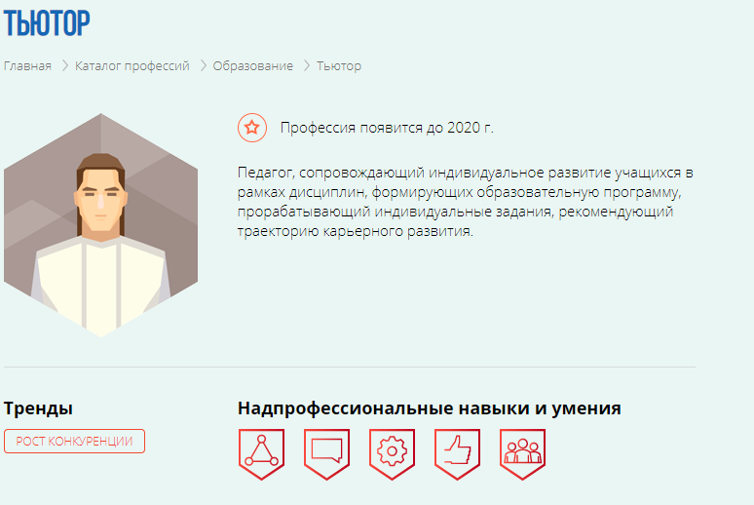

Slide 27
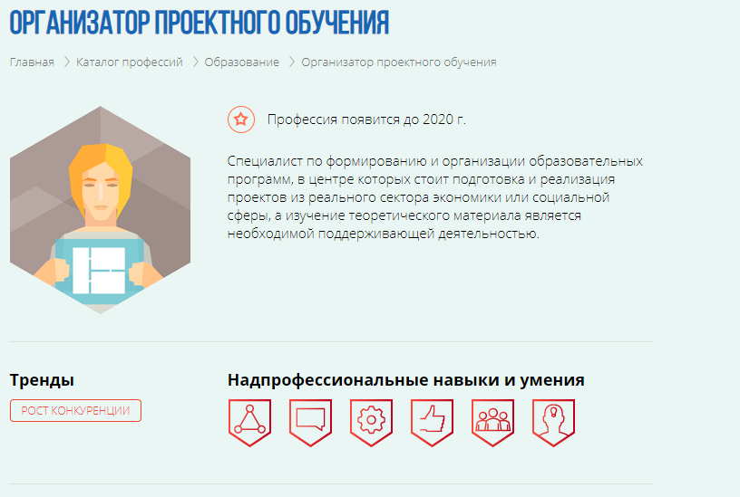

Slide 28
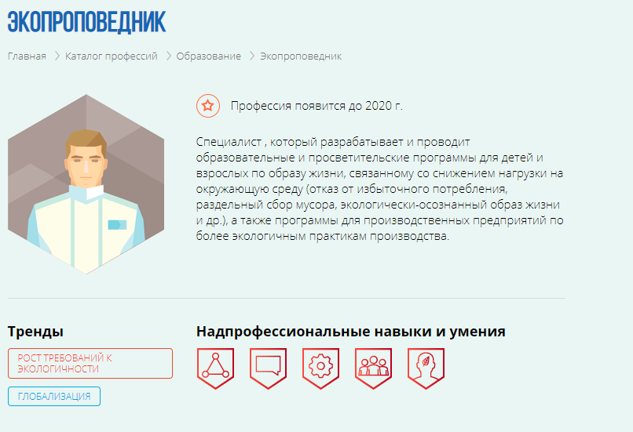

Slide 29
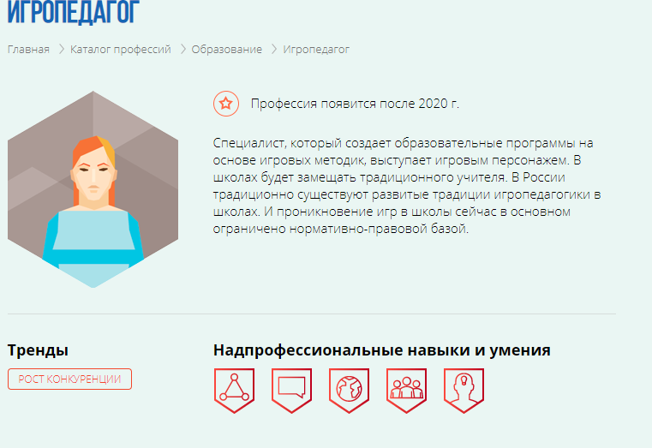

Slide 30
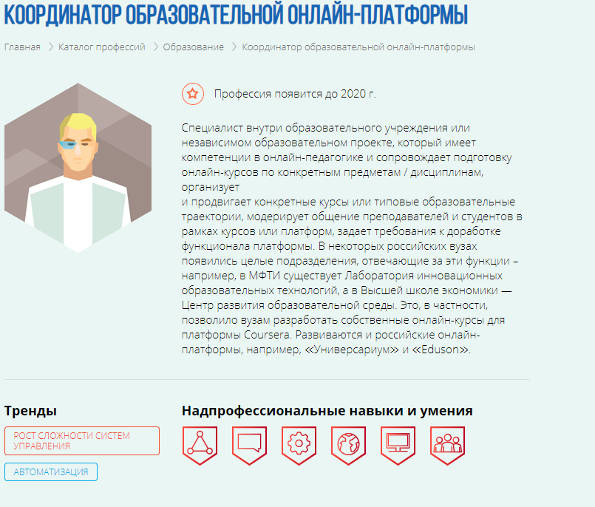

Slide 31
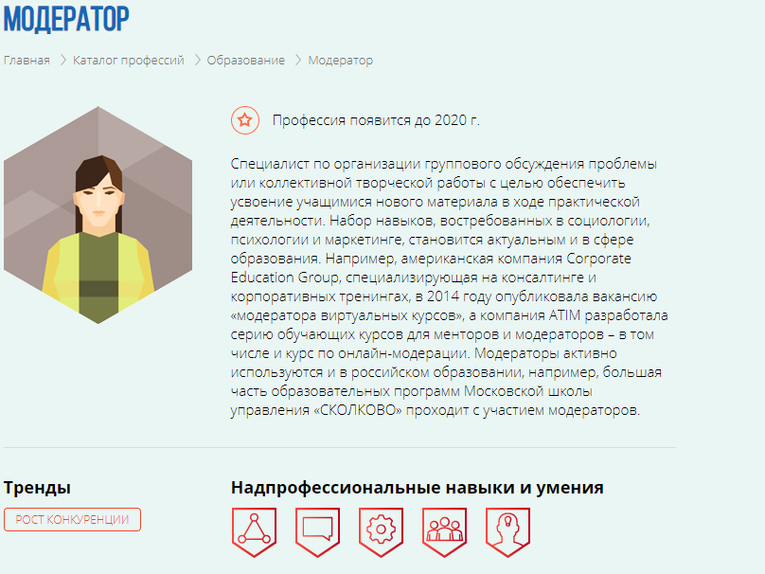

Slide 32
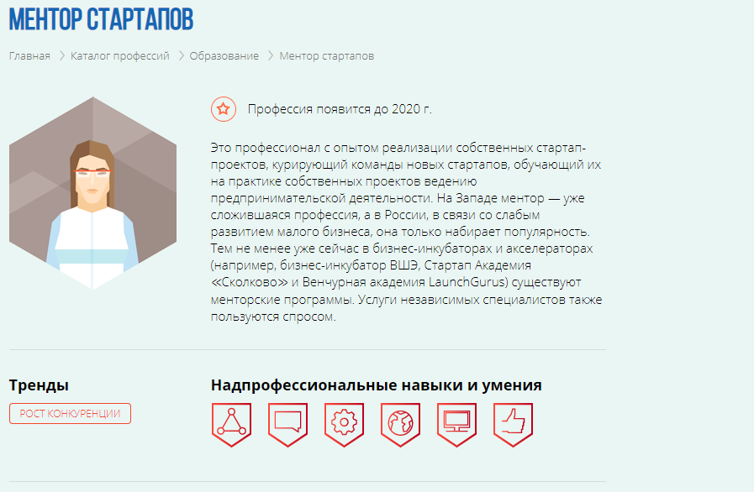

Slide 33
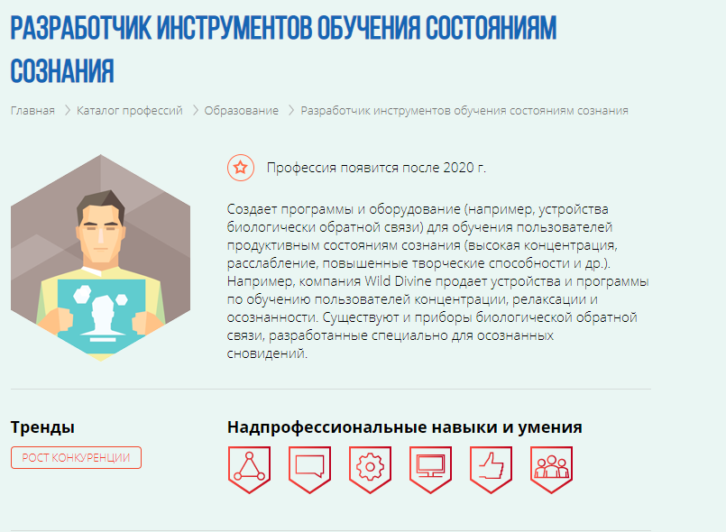

Slide 34
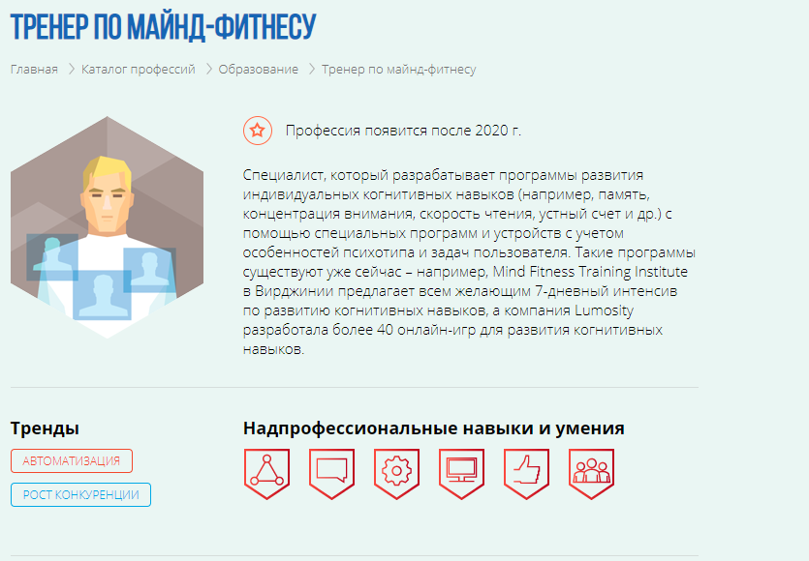

Slide 35
